Slide 1


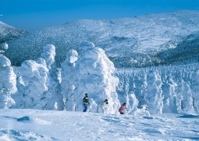
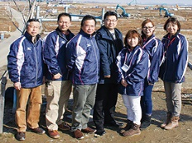
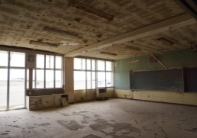
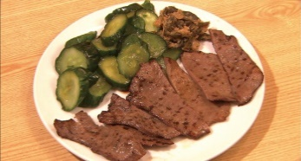
宮城蔵王スキー教室と震災学習【宮城県】
出発地：各地
日次 | 行 程 | 宿泊
1 | 各地＝＝＝白石＝＝（40分）＝＝みやぎ蔵王えぼしリゾート（スキー教室）＝＝（15分）＝＝宮城蔵王泊 | 宮城県 宮城蔵王
2 | 宿泊地＝＝＝みやぎ蔵王えぼしリゾート（スキー教室）＝＝＝（15分）＝＝宮城蔵王泊 | 宮城県 宮城蔵王
3 | 宿泊地＝＝（60分）＝閖上地区見学＝震災遺構見学（荒浜小学校）＝＝（15分）＝（昼食／牛たん）＝＝各地
東北ルートマップ
震災遺構
荒浜小学校
閖上地区
宮城蔵王
（凡例） ・・・：徒歩 ■□■□：JR ＝＝＝：バス ～～～：船舶 －－－：航空機
みやぎ蔵王えぼしリゾート
閖上地区震災学習（語り部）
震災遺構（荒浜小学校）
仙台名物「牛たん」
宮城県最大の規模を誇るみやぎ蔵王えぼしリゾート。冬スキーのほか、夏は大自然を望みながらのトレッキングや星空鑑賞、秋は芋煮会や紅葉鑑賞と、一年を通して体験できます。
閖上震災を伝える会では、被災した閖上地区に来られる方々に閖上地区の震災被害について説明を行っています。バスに同乗し、閖上地区内を回りながらの説明も対応します。
被災した校舎のありのままの姿と被災直後の写真展示等により、津波の威力や脅威を実感していただきます。防災・減災の意識を高める場とすることを目的として公開しています。
仙台に100店舗近くもあるという仙台牛たんのお店。話題の超人気店もよし、知られていない穴場のお店を探すもよし。

